Slide 1
Presentación Portafolio Título “SIGES (Sistema de Gestión de Inventario)”
Ingeniería Informática
Escuela de Informática y Telecomunicaciones
Sede [Puente Alto]
2025

Slide 2

Tamara Fernandez
Jefe de Proyecto
Planificación y coordinación del proyecto
INTEGRANTES DEL PROYECTO
Bastian Rodriguez
Analista Programador
Desarrollo, análisis de sistemas y requerimientos
Jose Miguel Perez
Analista Programador/DBA
Desarrollo y mantenimiento de aplicaciones
Daniela Vera Aedo
QA/Diseñador
Aseguramiento de la calidad (QA) / Diseño de interfaces

Slide 3
Descripción del Proyecto
Problemática
Actualmente, Maestranza Industrial S.A. enfrenta importantes desafíos en la gestión de su inventario. Se producen quiebres inesperados de stock que afectan la continuidad operativa, mientras que, en contraste, existen sobreacumulaciones de piezas de baja rotación que generan costos innecesarios. A esto se suman elevados gastos asociados a adquisiciones urgentes, consecuencia directa de la falta de control y previsión. Asimismo, la ausencia de información confiable y actualizada dificulta la planificación de proyectos, impactando en la eficiencia de los procesos y en la capacidad de respuesta de la organización.
Propuesta de solución
La propuesta consiste en una aplicación web responsiva para centralizar y optimizar la gestión de inventarios en Maestranza Industrial S.A. El sistema permitirá registrar ingresos, salidas, ajustes y bajas de piezas, generar alertas automáticas por stock mínimo o vencimiento, y producir reportes exportables en PDF, Excel y CSV. Contará con gestión de usuarios y roles, autenticación segura y trazabilidad de operaciones.
La solución, llamada SIGES, se desarrollará en .NET Core con SQL Server y un frontend en HTML5, CSS3 y JavaScript, siguiendo un patrón arquitectónico modular y escalable, garantizando eficiencia, seguridad y confiabilidad de los datos.

Slide 4
Objetivo General
Construir un sistema de gestión de inventarios automatizado para Maestranza Industrial S.A., que incorpore autenticación, trazabilidad de repuestos y módulos de reportes, con el fin de optimizar tiempos, reducir errores y mejorar la capacidad de planificación de la organización.
Objetivos Específicos
Optimización de procesos internos: Reducir en un 80% los errores de registro y localización de inventario.
Eficiencia en costos: Disminuir en un 30% durante el primer año los gastos asociados a compras reactivas y sobreinventarios.
Disponibilidad de información en tiempo real: Garantizar que los jefes de área accedan a datos actualizados para una toma de decisiones estratégica.
Satisfacción del cliente interno: Asegurar que las áreas operativas cuenten con piezas críticas en el momento oportuno, evitando retrasos en proyectos de mantención.
Transformación digital: Impulsar la modernización tecnológica de la empresa, alineándola con los estándares de la Industria 4.0.

Slide 5
Alcances
Que hace el Sistema:
El proyecto consiste en el diseño e implementación de un sistema centralizado y automatizado para el control de inventarios. La solución permite registrar y actualizar en tiempo real los movimientos de stock, generar alertas automáticas ante niveles críticos, clasificar componentes con códigos únicos y producir reportes históricos y proyectivos exportables. Incorpora políticas de seguridad basadas en roles y una interfaz intuitiva, reduciendo errores y optimizando la planificación de compras. Está diseñado de forma modular y escalable, preparado para futuras integraciones con ERP, CMMS o IoT.
Qué no hace:
El sistema no reemplaza un ERP completo ni gestiona procesos contables, financieros o logísticos externos. Tampoco incluye de manera nativa funciones de mantenimiento de equipos, conexión directa con dispositivos IoT o migración automática de datos históricos, aunque deja abierta la posibilidad de integrar estas capacidades en etapas posteriores.

Slide 6
Usuarios
Nombre | Tipo | Cargo | Departamento/División
Rodrigo Valdés | Usuario Administración | Jefe de Logística | Maestranza Industrial S.A.
Andrea Torres | Usuario Operador | Encargada de Bodega | Maestranza Industrial S.A.
Cristian Figueroa | Usuario Supervisor | Supervisor de Producción | Maestranza Industrial S.A.
Carlos Mendez | Usuario | Gerente General | Maestranza Industrial S.A.
Patricia Soto | Usuario | Gerente de Operaciones | Maestranza Industrial S.A.

Slide 7
Lista de Requerimientos
Gestión de inventario centralizado: el sistema debe permitir registrar ingresos, salidas y movimientos de piezas y componentes en tiempo real.
Control de stock automático: generación de alertas al alcanzar niveles mínimos definidos.
Reportes dinámicos y exportables: generar informes detallados de inventario en PDF, Excel y CSV.
Gestión de usuarios y roles: autenticación con distintos niveles de acceso (administrador, supervisor, operador).
Interfaz amigable y responsiva: accesible desde PC, tablet y smartphone, con diseño adaptado a distintos dispositivos.
Seguridad de la información: encriptación de contraseñas, sesiones seguras, y trazabilidad de acciones de usuario.
Escalabilidad y mantenibilidad: capacidad de crecer al menos un 50% en número de registros sin rediseño, y facilidad de actualización.
Interoperabilidad futura: preparado para conectarse mediante servicios REST con sistemas ERP, CMMS o proveedores externos.

Slide 8
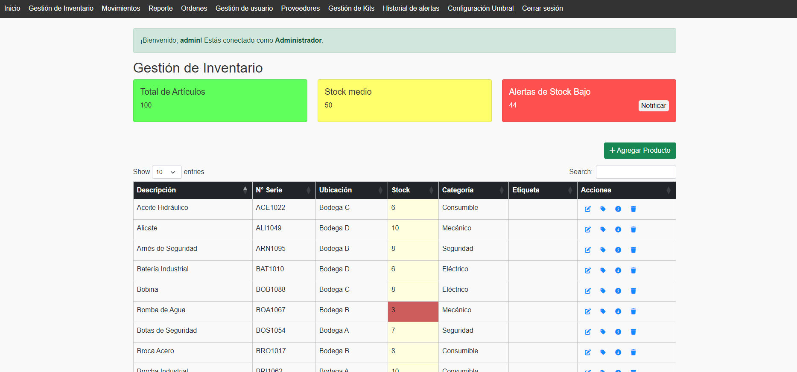
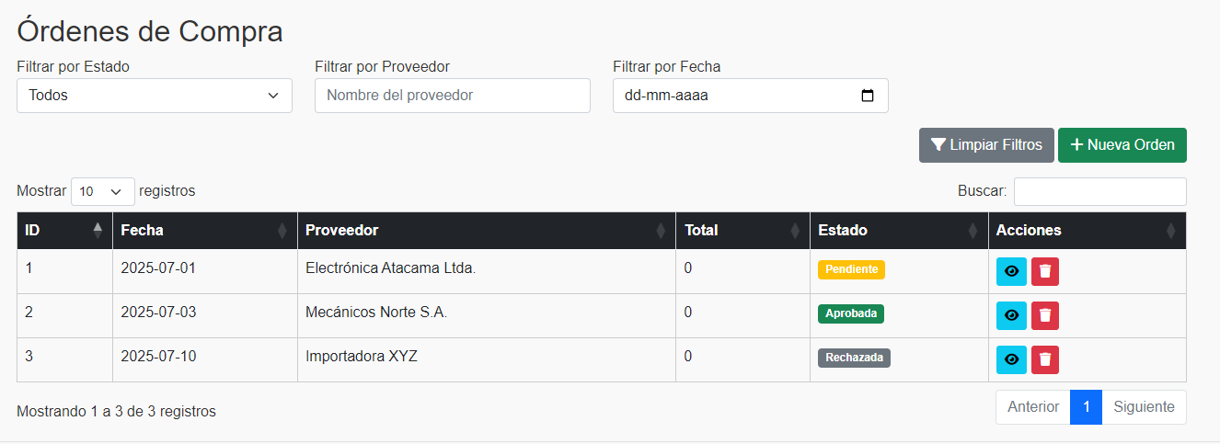
Mockups del Sistema
Página inicial: Muestra la pantalla principal del sistema con un diseño sencillo de navegación, permitiendo el acceso a los distintos módulos mediante menús o botones destacados.
Módulo de Órdenes de Compra: Pantalla para la creación y seguimiento de órdenes de compra. Permite visualizar detalles de proveedor, productos y estados de las órdenes.

Slide 9
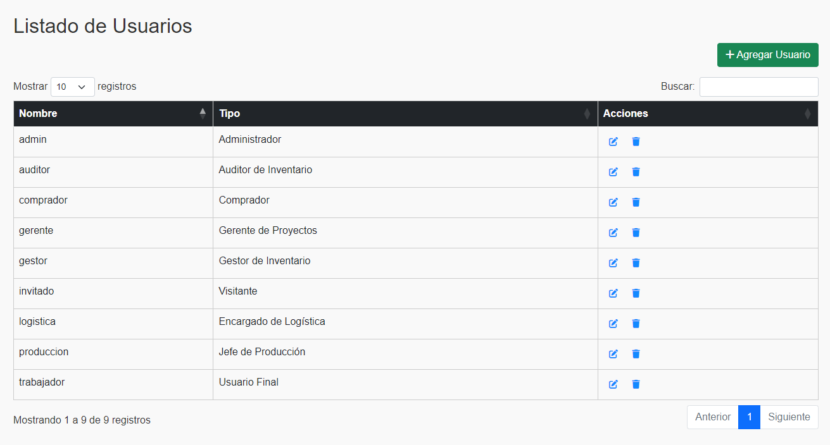
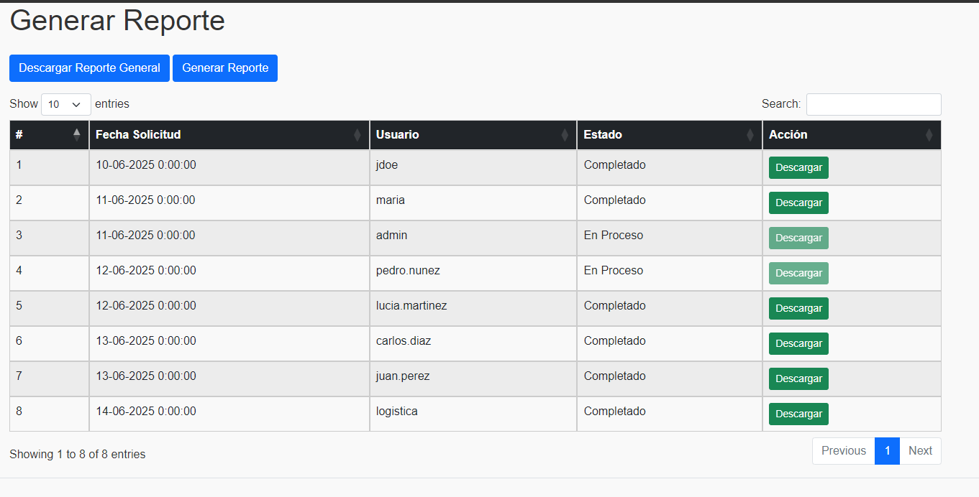
Mockups del Sistema
Módulo Gestión de Usuarios: Espacio destinado a la administración de usuarios del sistema: creación, edición, asignación de roles y control de accesos.
Módulo Reportes: Sección para la generación y consulta de reportes relacionados con inventario, órdenes y movimientos. Muestra tablas o gráficos de análisis.

Slide 10
Hitos Importantes
Nombre Fase | Fechas
Hito | Fecha Tope
Inicio del Proyecto | 13-08-2025
Acta de Constitución aprobada | 20-08-2025
Sprint 1 – Inventario Base completado | 10-10-2025
Sprint 2 – Movimientos de Inventario completado | 24-10-2025
Sprint 3 – Alertas y Umbrales completado | 31-10-2025
Sprint 4 – Seguridad y Analítica completado | 10-11-2025
Sprint 5 – Proveedores e Infraestructura completo | 17-11-2025
Inicio de pruebas y QA | 18-11-2025
Cierre del Proyecto / Entrega Final | 03-12-2025

Slide 11
Costos por Fase
COSTO POR FASE
Fase de Planificación | $ 185.930
Fase de Análisis y Diseño | $ 417.052
Fase de Desarrollo | $ 344.466
Sprint 1 – Inventario Base | $ 229.644
Sprint 2 – Movimientos de Inventario | $ 459.288
Sprint 3 – Alertas y Umbrales | $ 459.288
Sprint 4 – Seguridad y Analítica | $ 507.438
Sprint 5 – Proveedores e Infraestructura | $ 644.484
Fase de Pruebas y QA | $ 328.857
Fase de Implementación y Cierre | $ 581.492
TOTAL HH FASES | $ 4.157.939

Slide 12
Tecnologías del Desarrollo
Lenguaje y Framework: .NET Core (C#) – Framework de desarrollo multiplataforma, orientado a objetos.
Base de datos: Microsoft SQL Server – Soporte para procedimientos almacenados, seguridad de datos, respaldo y restauración.
Frontend: HTML5, CSS3, JavaScript – Desarrollo de interfaces responsivas.
Framework adicional: Bootstrap o Tailwind CSS para diseño adaptativo.
Control de versiones: Git/GitHub para gestión de código.
Entorno de desarrollo: Visual Studio 2022, SQL Server Management Studio.
Pruebas: NUnit / MSTest para pruebas unitarias.
Gestión de proyecto: Jira o Trello para planificación y seguimiento ágil.

Slide 13
Conclusión
El desarrollo del sistema SIGES constituye una solución estratégica para enfrentar los desafíos actuales de Maestranza Industrial S.A. en la gestión de inventarios. Al centralizar y automatizar los procesos relacionados con el control de stock, el sistema reducirá de manera significativa los errores humanos, optimizará los tiempos de operación y proporcionará información confiable y en tiempo real para la toma de decisiones. Gracias a sus funcionalidades de alertas automáticas, reportes exportables y gestión segura de usuarios y roles, SIGES no solo mejorará la eficiencia operativa, sino que también permitirá disminuir costos asociados a compras reactivas y sobreinventarios, generando un impacto económico positivo en la organización.
Asimismo, su arquitectura modular y escalable garantiza la adaptabilidad ante el crecimiento y futuras necesidades del negocio, incluyendo la integración con sistemas ERP, CMMS y tecnologías IoT. Este proyecto no solo resuelve una problemática concreta, sino que impulsa la transformación digital de la empresa, alineándola con los estándares de la Industria 4.0 y fortaleciendo su capacidad competitiva en el mercado. En definitiva, SIGES será un pilar clave para mejorar la planificación, asegurar la disponibilidad de piezas críticas y asegurar la continuidad operativa de Maestranza Industrial S.A.

